Slide 1
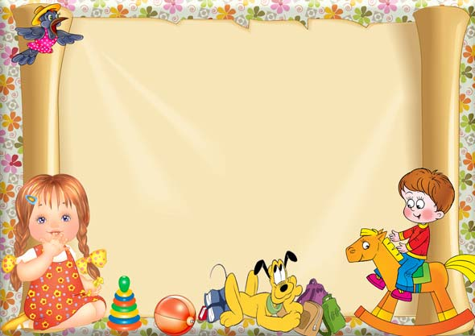
Муниципальное казенное дошкольное образовательное учреждение Искитимского района
Новосибирской области детский сад комбинированного вида «Красная шапочка»
р.п. Линево
«Личностно-ориентированный подход в работе учителя-логопеда»
Учитель-логопед: Острая Л.С.

Slide 2
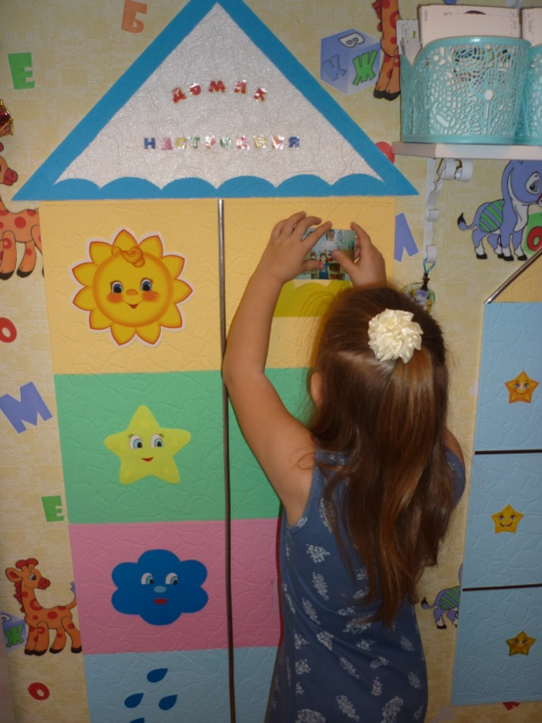
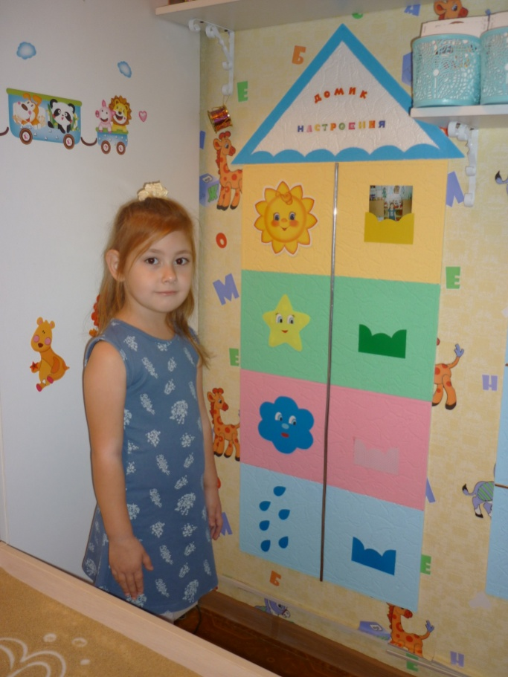
«Домик настроения»

Slide 3
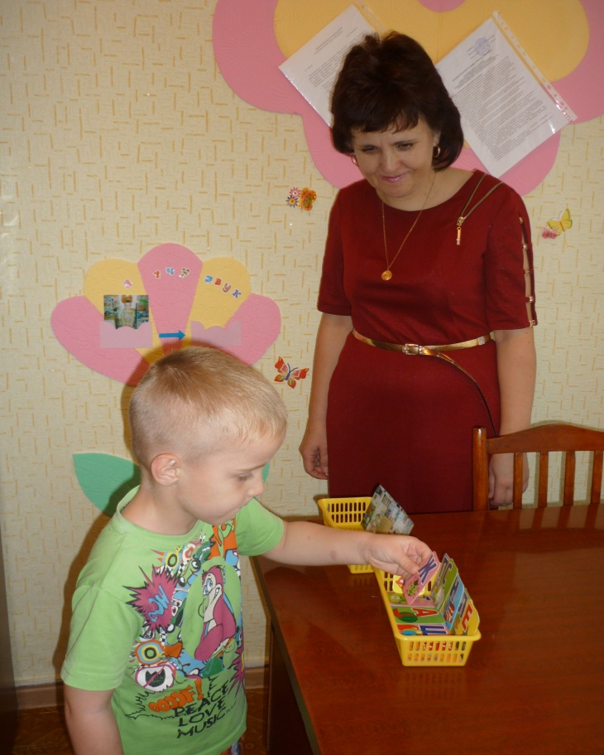
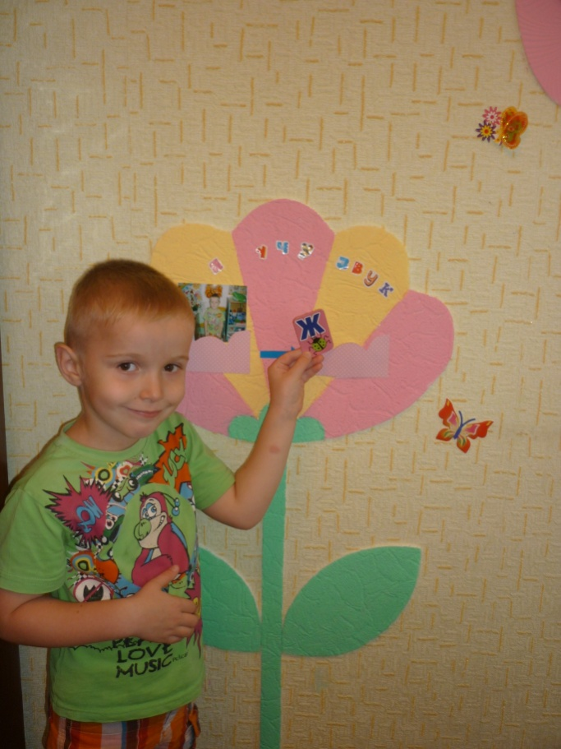
«Я учу звук»

Slide 4
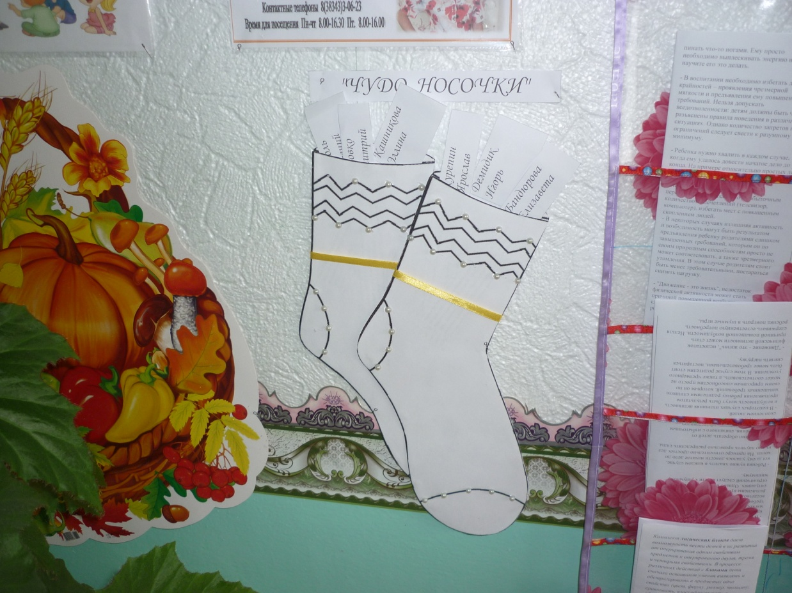
«Чудо – носочки»

Slide 5
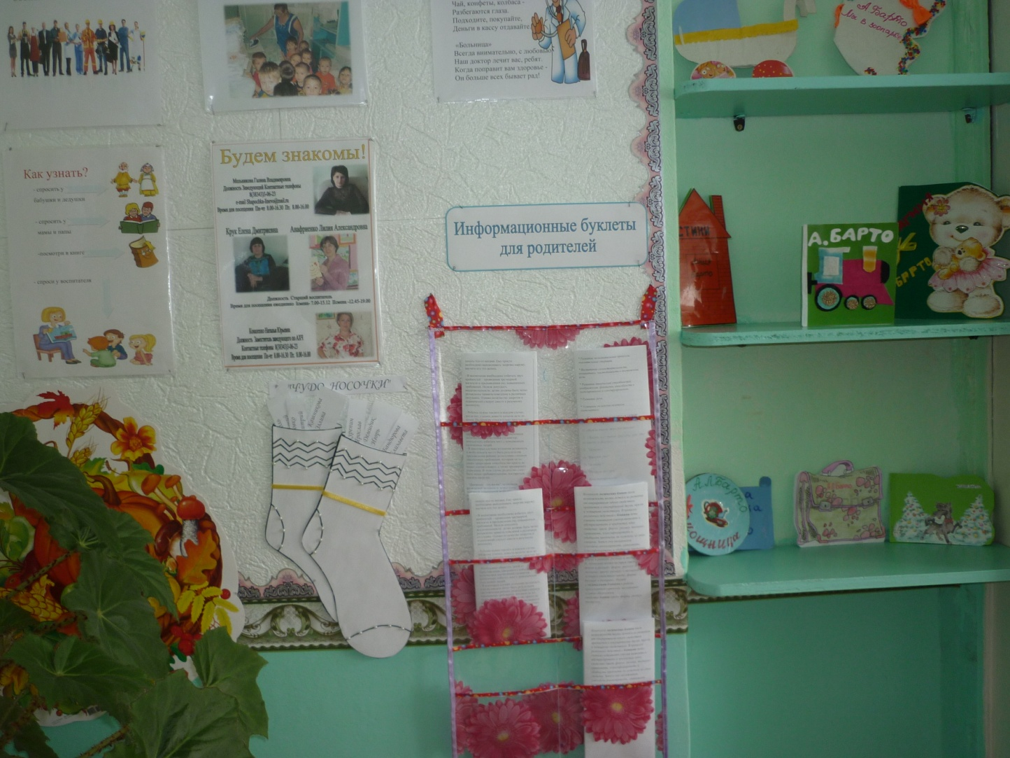
«Информационные буклеты
для родителей»

Slide 6
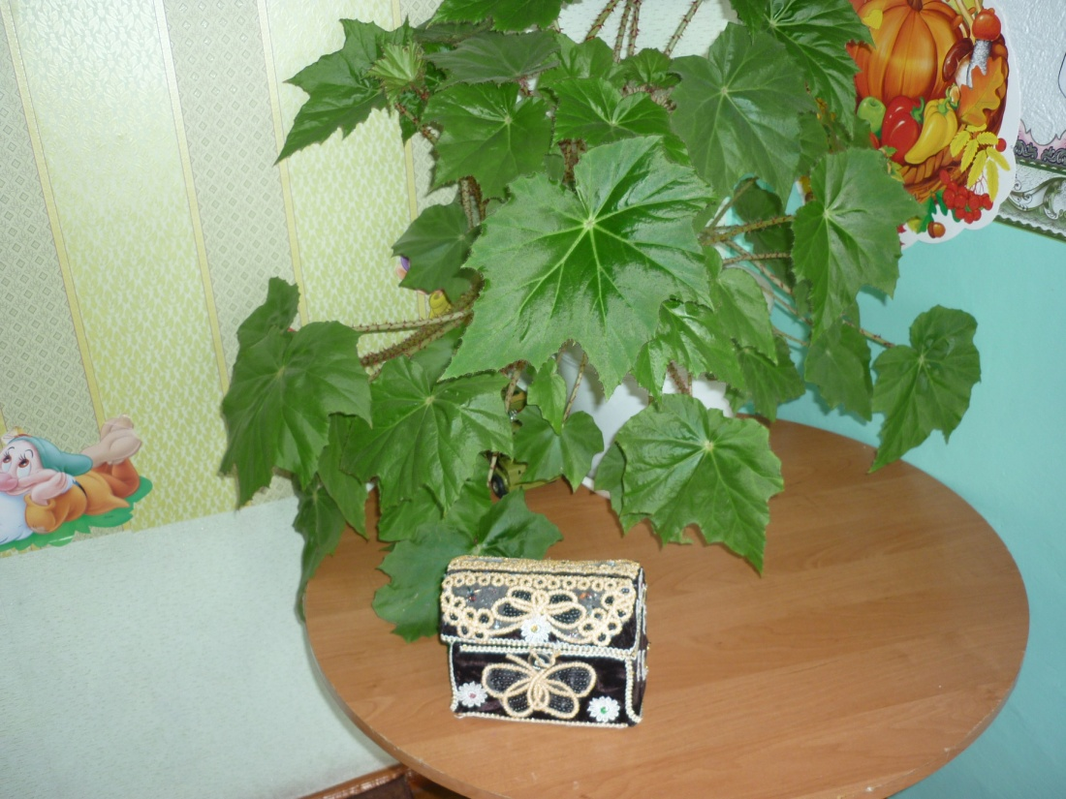
«Шкатулка вопросов»

Slide 7
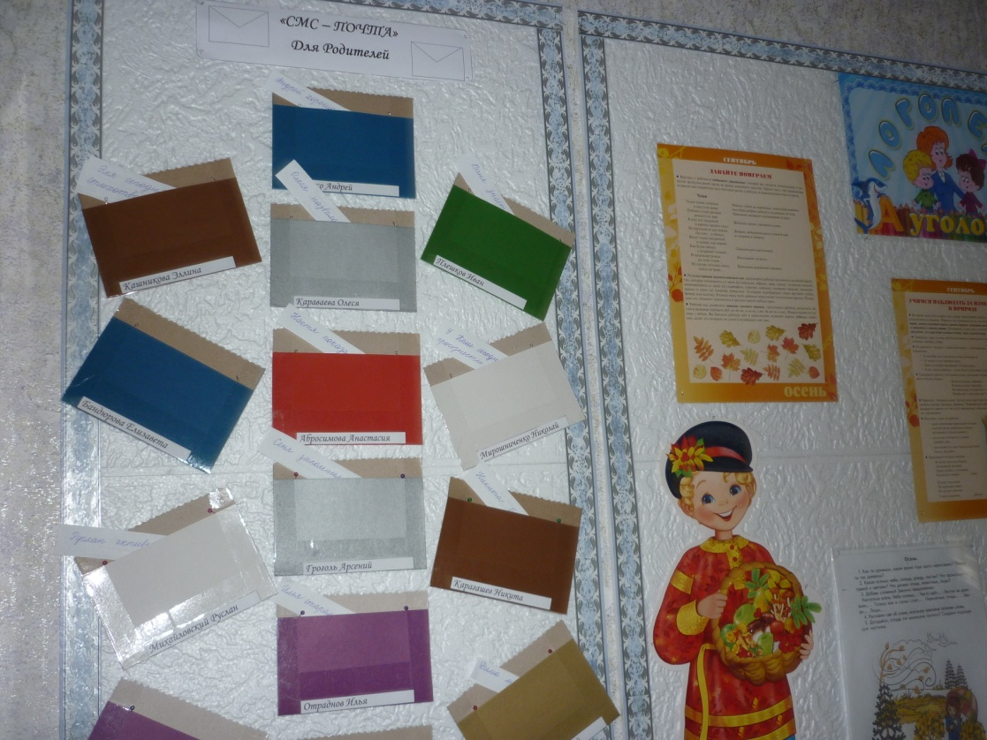
«СМС – почта для родителей»

Slide 8
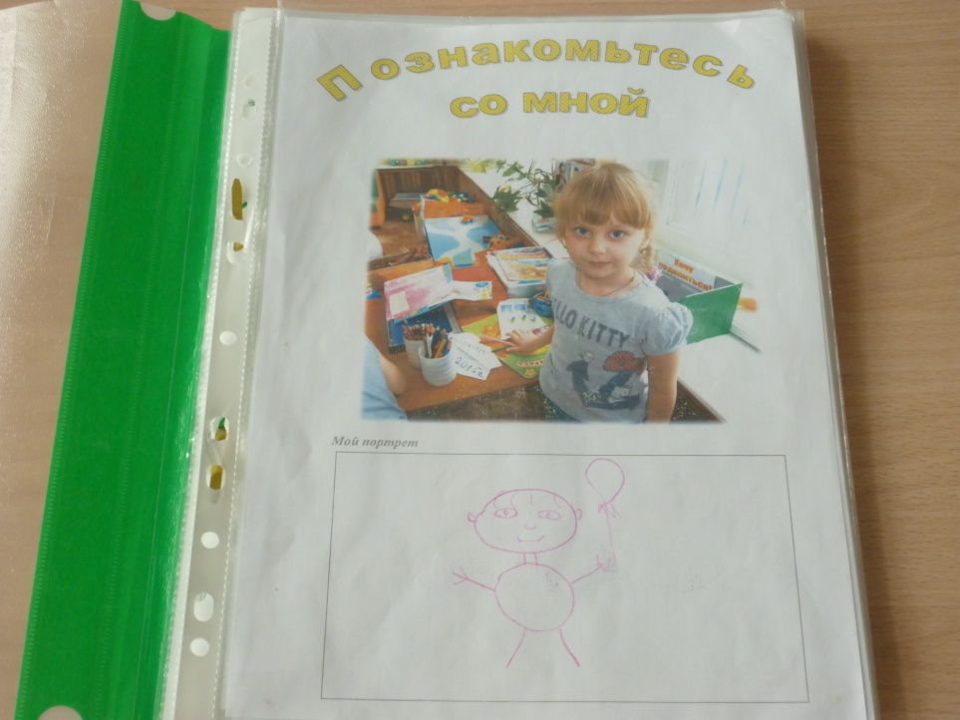
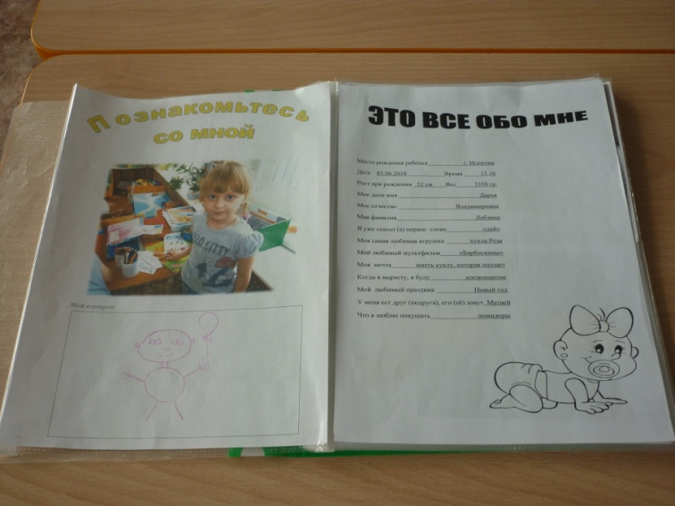
«Мини портфолио»

Slide 9
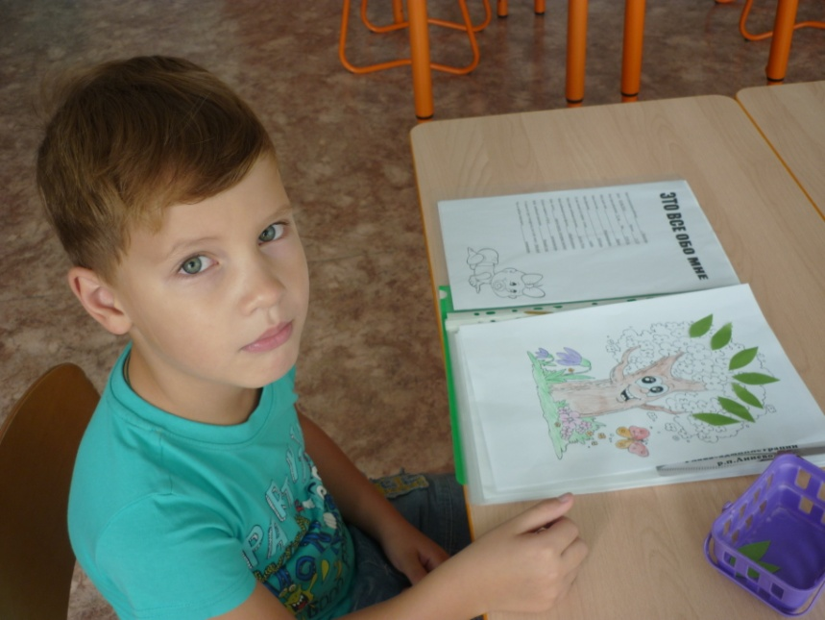
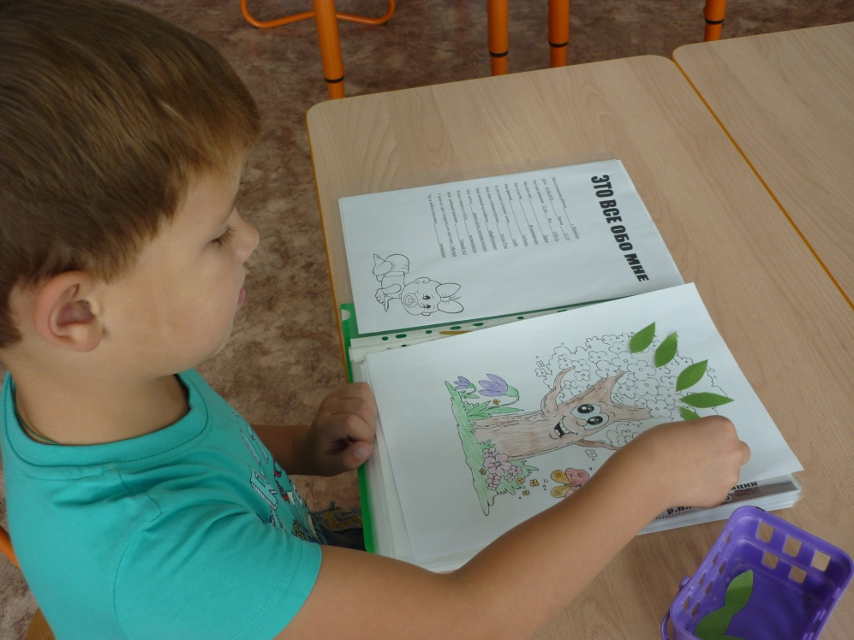
«Дерево успеха»

Slide 10
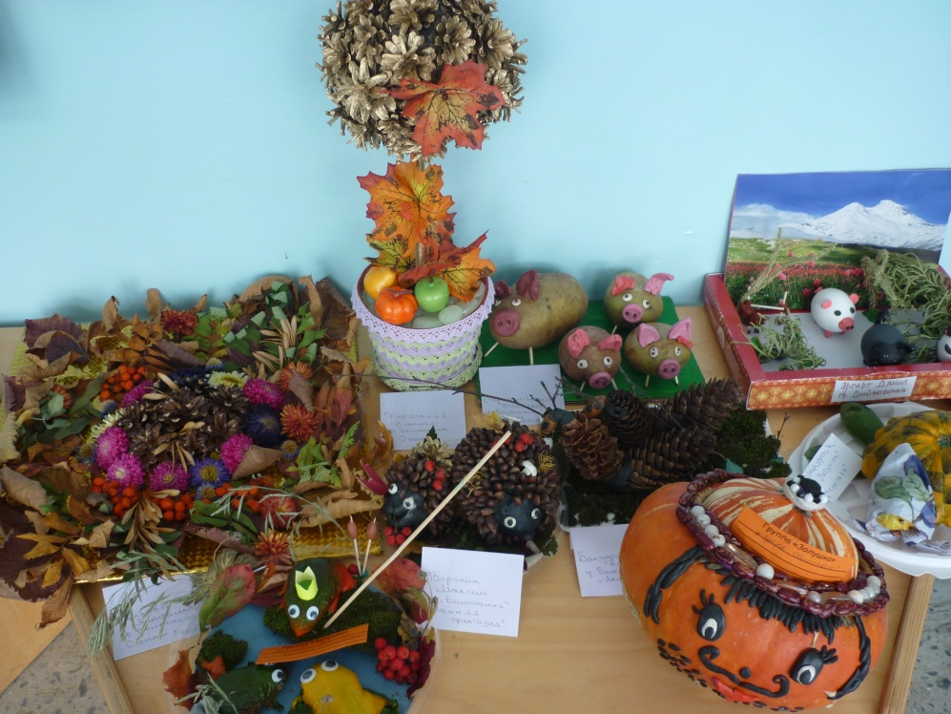
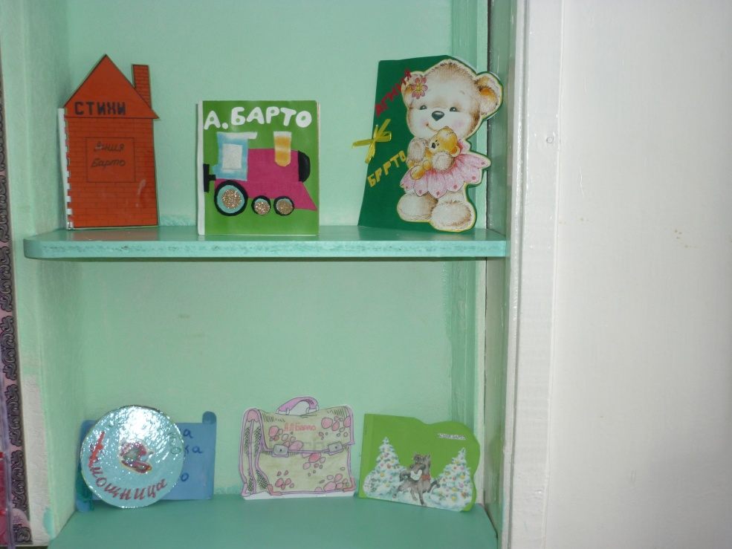
Выставки книг, поделок
Что за чудо эти книжки!
Очень любят их детишки!
Регулярно все читают,
Много знаний получают!

Slide 11
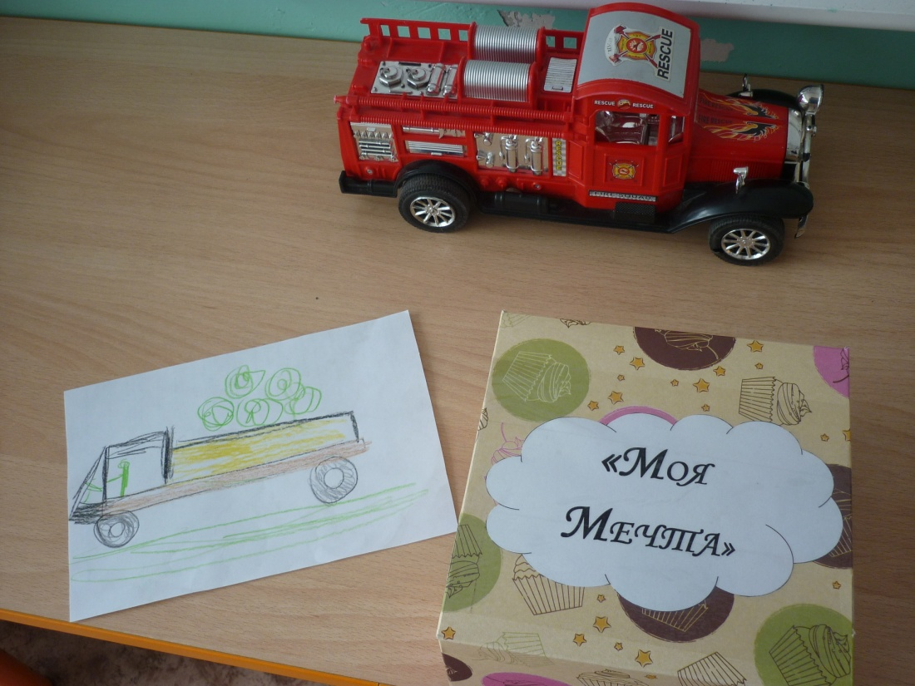
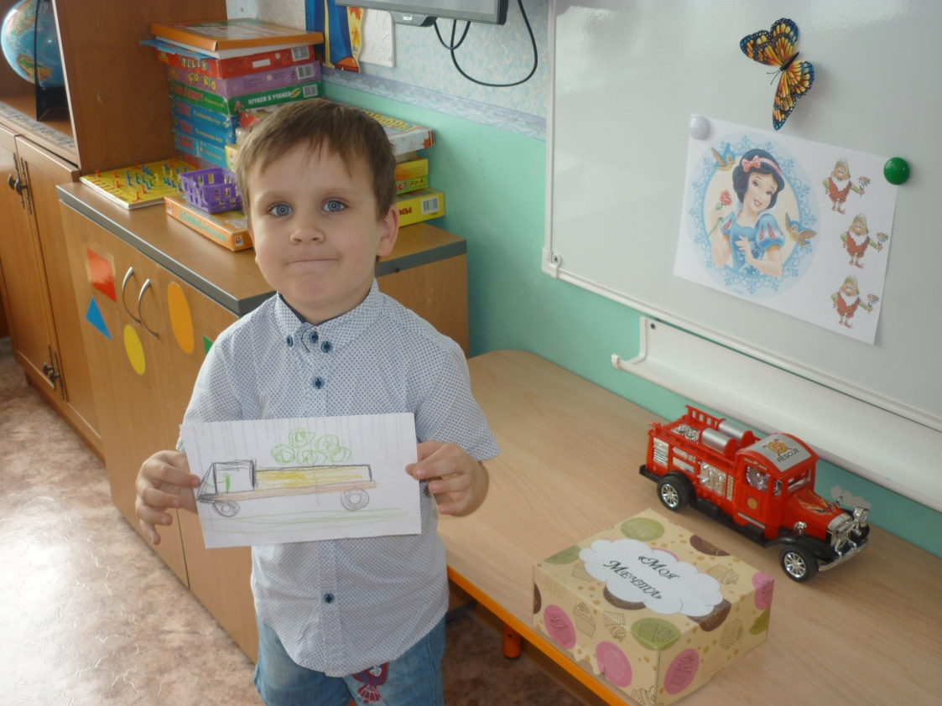
«Моя мечта»

Slide 12
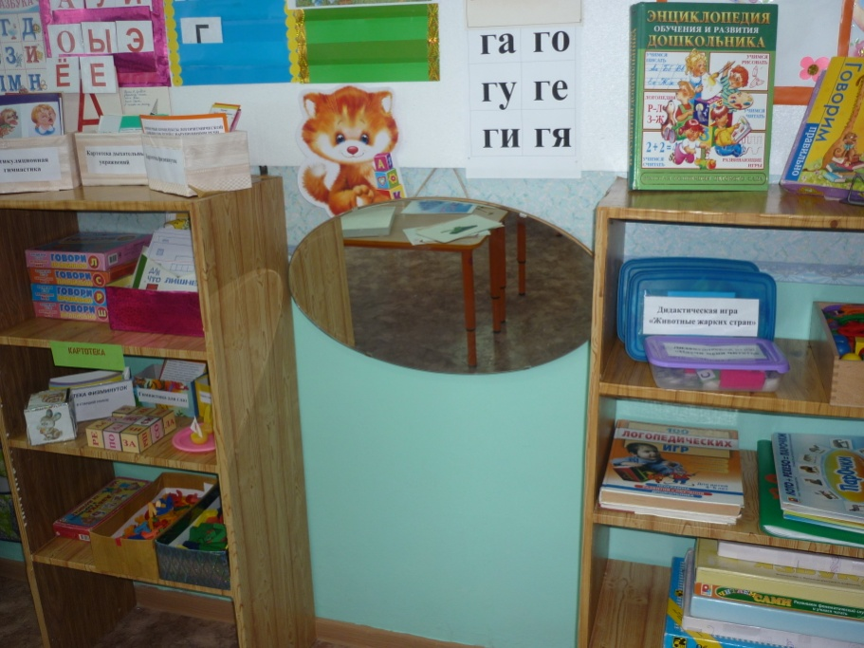
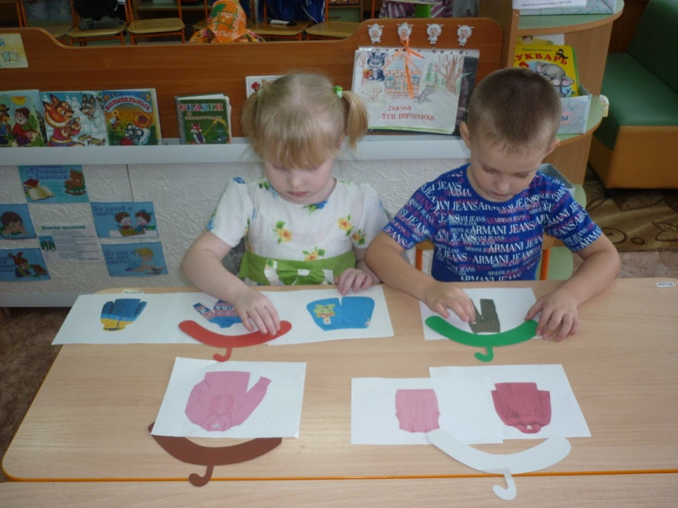
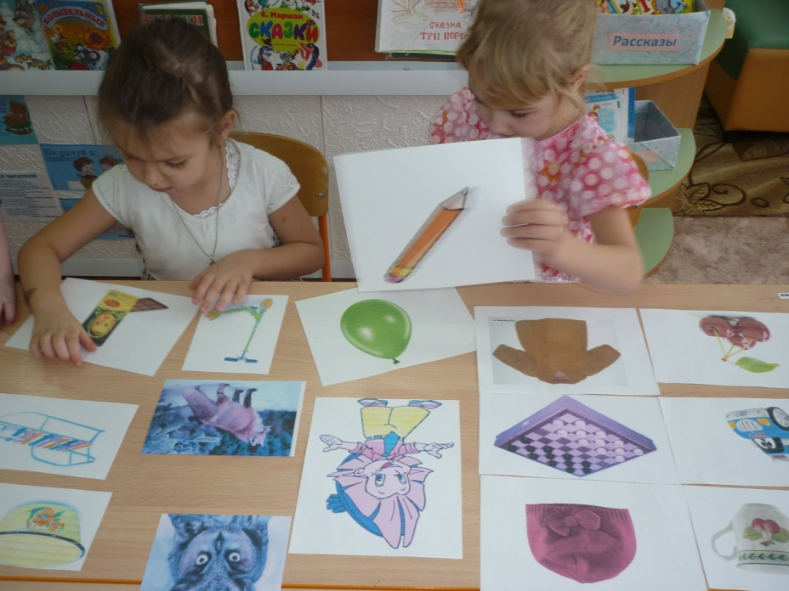
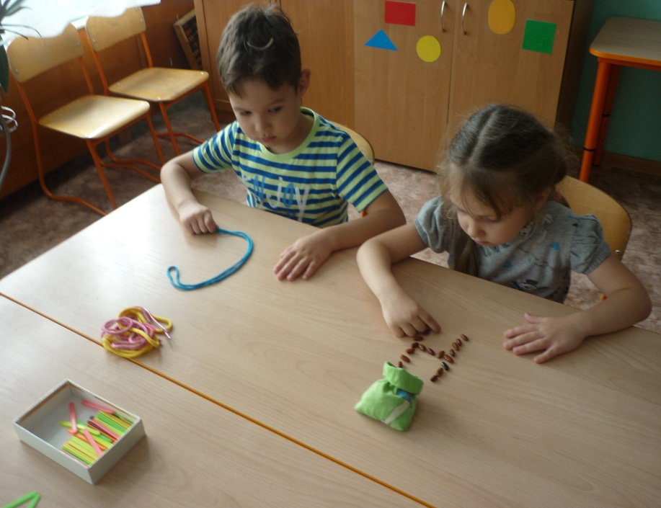
Способы выполнения задания

Slide 13
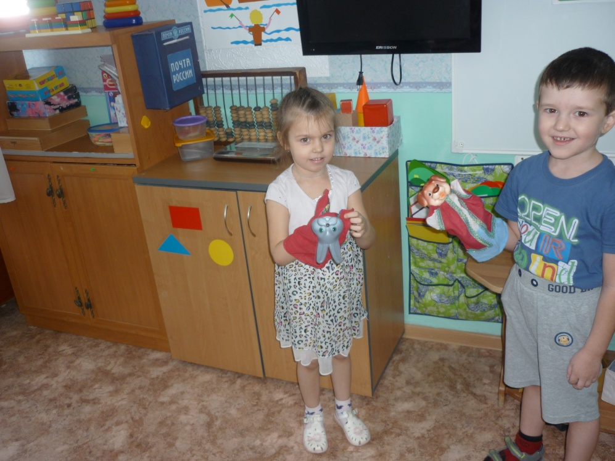
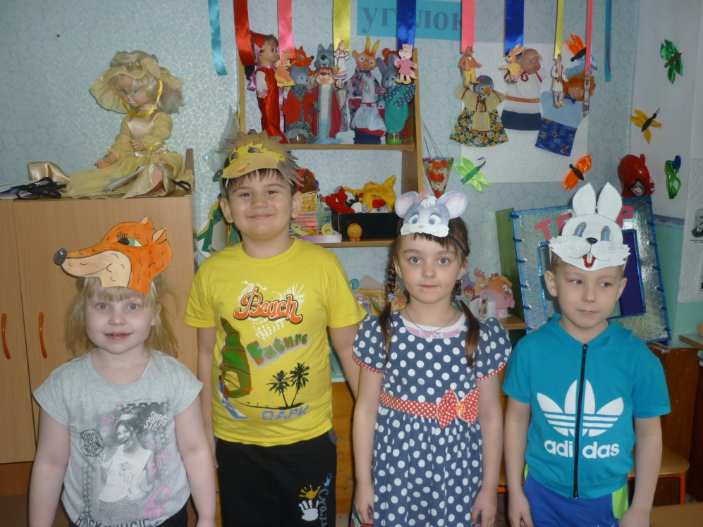
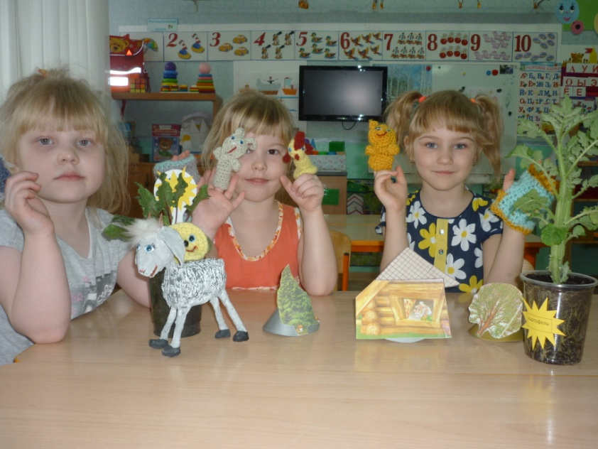
Использование театрализованной
деятельности

Slide 14
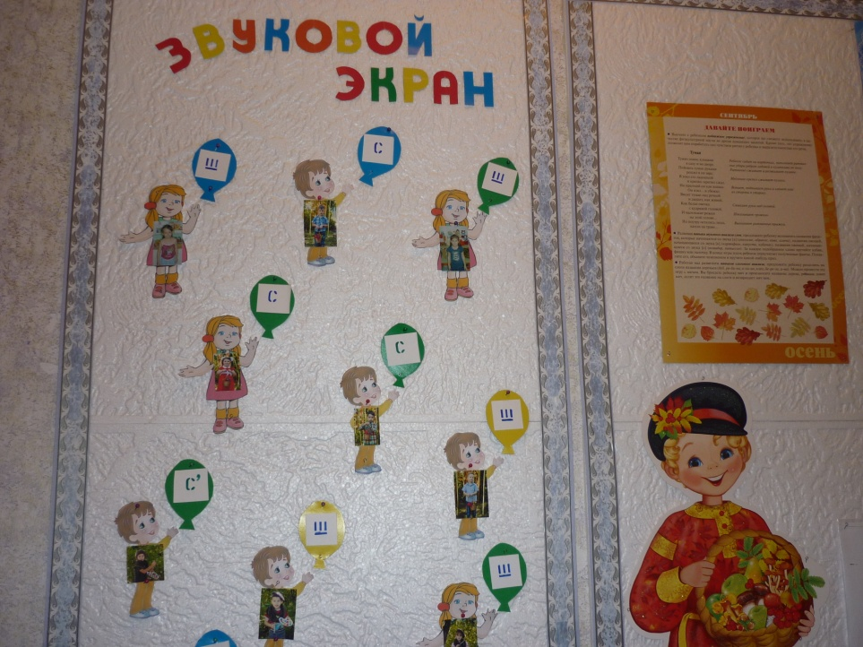
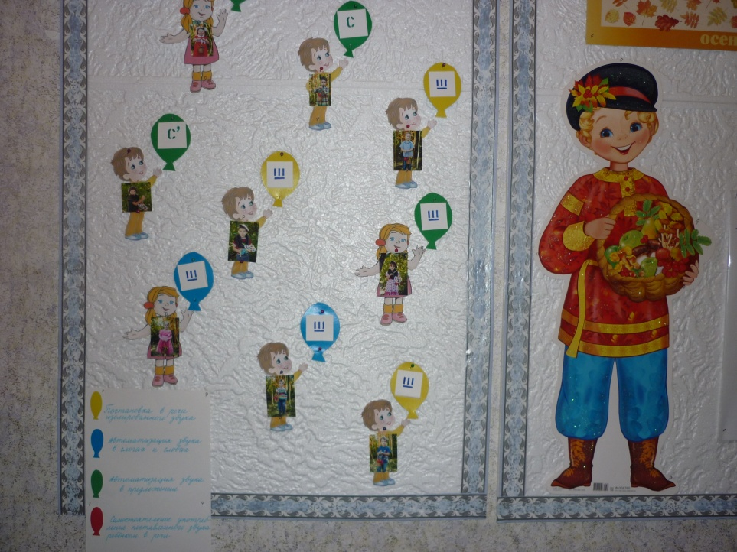
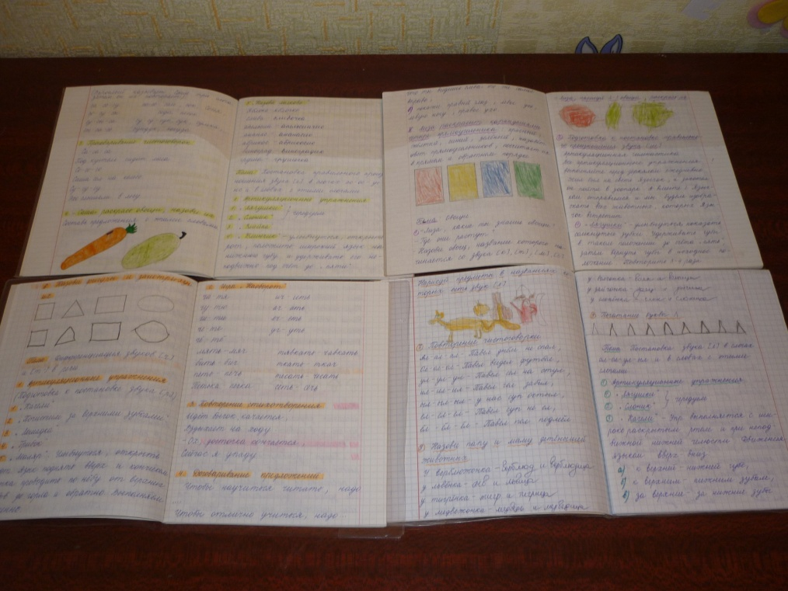
Индивидуальные тетради
и экран достижений

Slide 15
Группу всю мы показали
О себе все рассказали.
Вас в гости снова будем ждать.
Нам есть еще что показать!
Спасибо за внимание!

